Slide 1
第1章 分布式系统的特征
基本概念
设计目标
分布式系统的时间
分布式系统的状态
参考文献
CDK5, Chapter 1, Characterization of Distributed Systems
Tanenbaum, Chapter 1, Introduction
Notes:
1

Slide 2
1. 基本概念

Slide 3
分布式计算
分布式计算是利用分布在网络上的各种软、硬计算机资源进行信息处理的过程，它是通过基于网络的分布式系统实现的
信息处理：信息共享，数据处理，流程协作
数据处理：数据存储，数据分析，数据挖掘，数据管理，数据集成
强调计算的某个特征
服务计算：互操作性
效用计算(Utility Computing) 、弹性计算(Elastic Computing) 、自治计算(Autonomic Computing)：自治操作，提供QoS(Quality of Service)或SLA(Service-Level Agreement)
Notes:
3
SLA涉及服务的可用性，性能，数据保护，安全性等

Slide 4
分布式计算的多种形态
云计算(Cloud Computing) ：作为一种资源利用模式，能以简便的途径和按需的方式通过网络为用户提供可配置的海量信息计算资源
从网格计算、集群计算发展、演化而来
对于用户，云计算是服务，是通过互联网从中央式数据中心向用户提供计算、存储和应用服务；
对于开发人员，云计算是互联网级别的软件开发平台和运行时环境；
对于基础设施提供商和管理员，云计算是由IP网络连接起来的大规模、分布式数据中心基础设施
私有云，公有云，混合云
Notes:
4

Slide 5
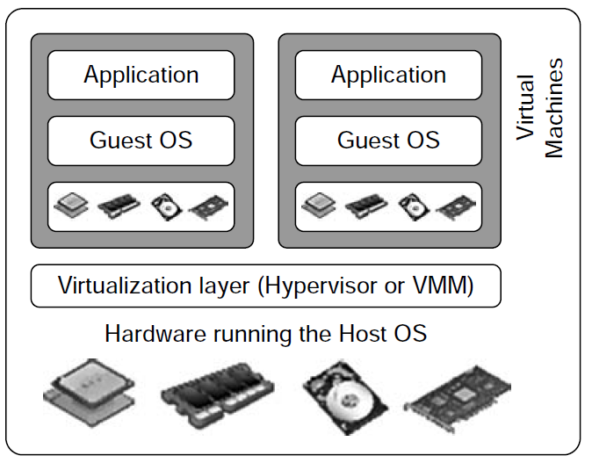
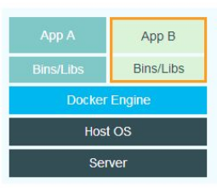
云计算
特点：
虚拟化
超大规模
高可伸缩性
高可靠性
按需服务
成本低廉
运维简化
计费灵活
走向实用：Amazon 2006年推出的简单存储服务(Simple Storage Service, S3)和弹性计算云(Elastic Compute Cloud, EC2)

Slide 6
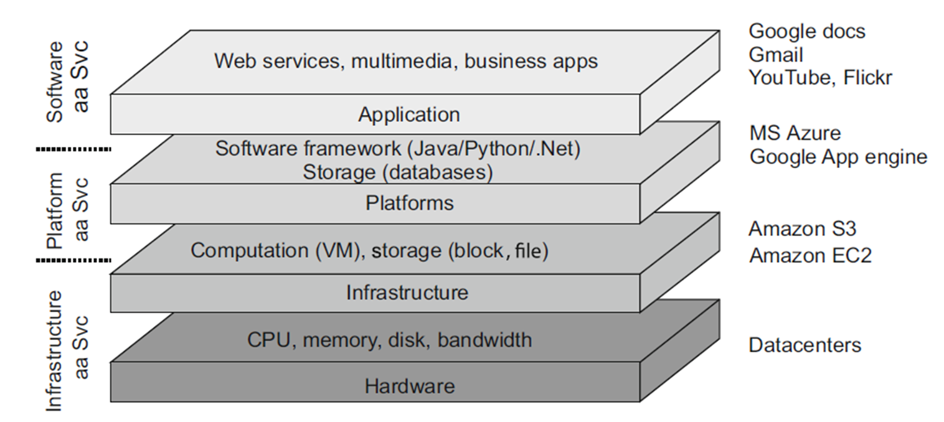
云计算
云计算提供的服务
IaaS(Infrastructure as a Service)：用户选择操作系统环境，部署和运行他自己的应用
实例：Amazon EC2， Amazon S3
实例：New York Times检索新闻和文章
PaaS(Platform as a Service)
实例： Google App Engine
SaaS(Software as a Service)
实例：Google Gmail

Slide 7
分布式计算的多种形态
边缘计算(Edge Computing)：在网络边缘执行计算的一种新型计算模型
边缘计算操作的对象包含来自于云服务的下行数据和来自于万物互联服务的上行数据，而边缘计算的边缘是指从数据源到云计算中心路径之间的任意计算和网络资源 // 施巍松2017
分散式系统是边缘计算的系统体现
雾计算(Fog Computing)：利用网络边缘的设备进行信息处理，使得用户能在本地得到信息服务 //Cisco2011

Slide 8
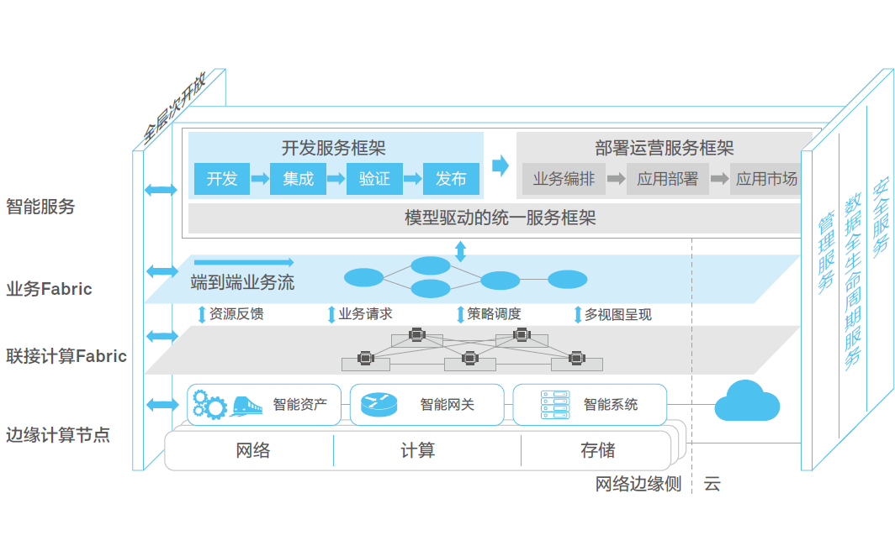
边缘计算的参考架构//ECC 2016
横向4层
智能服务层：提供模型驱动的统一服务框架
智能业务编排层：定义端到端业务流
联接计算组织层：对业务屏蔽边缘智能分布式架构的复杂性
智能边缘计算结点：兼容多种异构联接、支持实时处理与响应、提供软硬一体化安全等
纵向3层
管理服务，数据全生命周期服务，安全服务

Slide 9
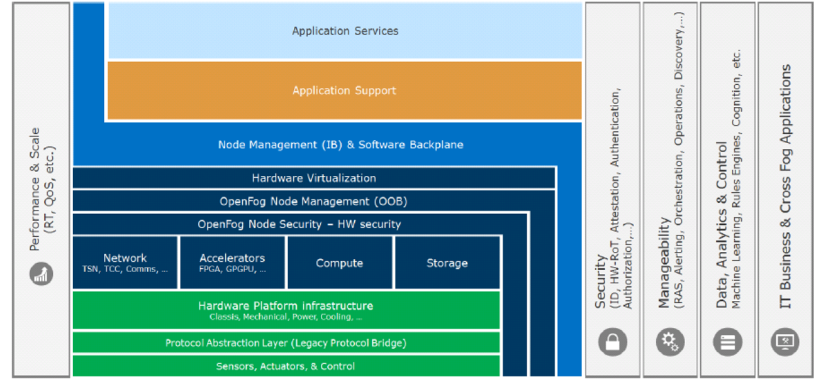
OpenFog参考架构 //OpenFog Consortium 2017
水平层次：硬件平台基层设施层、硬件平台虚拟化层、节点管理与软件基础层、应用支持层、应用服务层
垂直视角：性能、安全、管理、数据分析与控制、IT业务与跨雾应用

Slide 10
分布式计算的多种形态
对等计算(Peer to Peer Computing)：利用边缘化的计算机进行信息处理，提供信息服务。P2P系统通常构建有高效的覆盖网，允许结点动态地加入和离开；每个结点在功能上是平等的
区块链(Blockchain)：P2P(路由，存储)
Notes:
以太坊，Kad

Slide 11
分布式计算的多种形态
移动计算、普适计算：以人为本
移动计算：分布式计算在移动维度的扩展
普适计算：无时无处不在而又不可见的计算
Remote communication
Protocol layering, RPC, …
Fault tolerance
ACID, two-phase commit, …
Distributed
Systems
Mobile
Computing
Pervasive
Computing
High Availability
Replication, rollback recovery,…
Remote information access
Dist. File systems, dist. dbs, caching,…
Distributed security
Mobile networking
Mobile information access
Smart spaces
Adaptive applications
Invisibility
Energy-aware systems
Localized scalability
Uneven conditioning
Notes:
11
以人为本(消失的计算，侧重用户体验)，普适系统：smartness，invisibility
未提及：社交计算/社交网络：通过网络连接的社交平台

Slide 12
分布式系统
分布式系统是使得基于网络互相连接的若干计算单元进行协同计算的软件。对用户而言，好像是面对一个单一的系统
实例
银行窗口业务(储蓄，转账，换汇等)
百度搜索引擎
开发分布式系统的动力
许多应用本身是固有分布的
同集中式计算环境相比，分布式计算环境具有很好的性能价格比，可以提供单个大型主机所不能提供的并发计算的能力
分布式系统具有很好的可靠性和可用性。
Notes:
12

Slide 13
分布式系统的基本属性
一个分布式系统拥有一定数目的计算单元和一定数目的进程
物理资源：计算单元
逻辑资源：进程
进程之间通过消息传递进行通信
进程之间以协作的方式交互
通信延迟不可忽略
任何单个逻辑或物理的资源故障不会导致整个系统的崩溃
在资源故障的情况下系统必须具有重新配置和故障恢复的能力
Notes:
13

Slide 14
分布式系统的分类
使用规模：个人用户/企业用户/互联网应用
基于网络：有线网(LAN/Internet)；无线网(LAN/WSN/VANET/3G/4G/5G)
物联网 (Internet of Things)/CPS(Cyber Physical Systems)
无线传感网(Wireless Sensor network)
移动自组织网(Mobile Ad hoc NETwork /MANET)
车联网(Internet of Vehicles, Vehicular Ad hoc NETwork /VANET)
低功耗广域网(Low Power Wide Area Network)
Notes:
14

Slide 15
Internet of Vehicles (IoV)
IoV is a kind of IoT (Internet of Things)
Vehicle networking: VANET, Mobile Internet
Goal: realize in-depth integration of human-vehicle-thing-environment, reduce social cost, promote the efficiency of transportation, improve the service level of cities, and ensure that humans are satisfied with and enjoy their vehicles
Vehicle intelligence: intelligent integration of humans, vehicles, things and environments

Slide 16
Vehicular Ad hoc Network
VANET Definition
A kind of wireless infrastructure-less network
A kind of MANET (Mobile Ad hoc Network)
Two kinds of nodes connected by wireless signals
Vehicle nodes: the vehicles with OBUs (On Board units)
RSU (RoadSide Unit) nodes: the communication equipment deployed at the road sides
VANET Features
Rapidly-changing topology: the nodes have high mobility but their movement direction and speeds are predictable
Intermittent communication and frequently-occurring network partition
Limited channel capacity
Detrimental effects of environments (such as, buildings, obstacles, and traffic lights, etc.) on communication

Slide 17

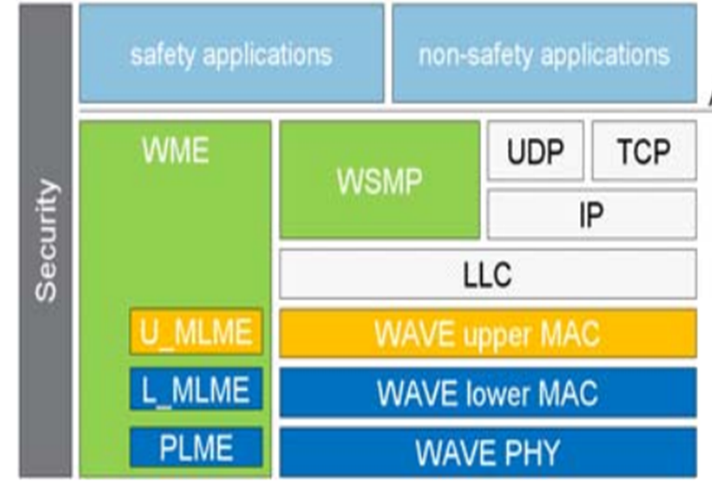
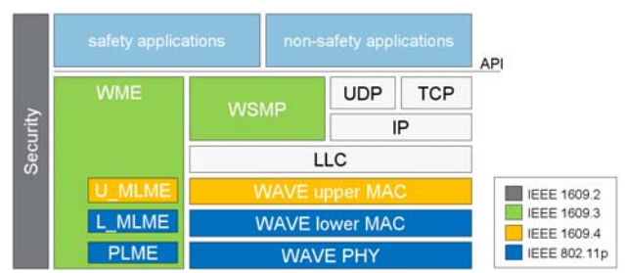
Network Protocols
WAVE(Wireless Access for Vehicular Environment)
IEEE 802.11p: PHY and MAC
IEEE 1609.4: multi-channel operation
IEEE 1609.3: networking services
WSMP: WAVE Short Message Protocol
WME:WAVE Management Entity
IEEE 1609.2: security
IEEE 802.11e: QoS support
EDCA (Enhanced Distributed Channel Access): contention-based
HCCA (Hybrid Coordination function controlled Channel Access): contention free
Protocol Stack of WAVE

Slide 18

高速公路的车流量估计
Mobiquitous 2017
Best paper runner up
车流量估计：要求全覆盖、高精度、低成本、准实时(15分钟一次)
问题定义
$X_{m×n}$和${\hat{X}}_{m×n}$：真实的和估计的车辆速度矩阵
检测交通状况问题是寻找${\hat{X}}_{m×n}$，使得${\left\|X−\hat{X}\right\|}_{F}$最小
Polaris
基于信令的交通相对流量估算
基于流量时空关联关系的压缩感知
Notes:
矩阵的Frobenius /弗罗贝尼乌斯范数：
通过计算Pearson相关系数，发现不同路段的车检器流量之间有相关性。
通过建立回归模型，发现信令流量和车检器流量的线性相关性，即使存在多人场景。

Slide 19
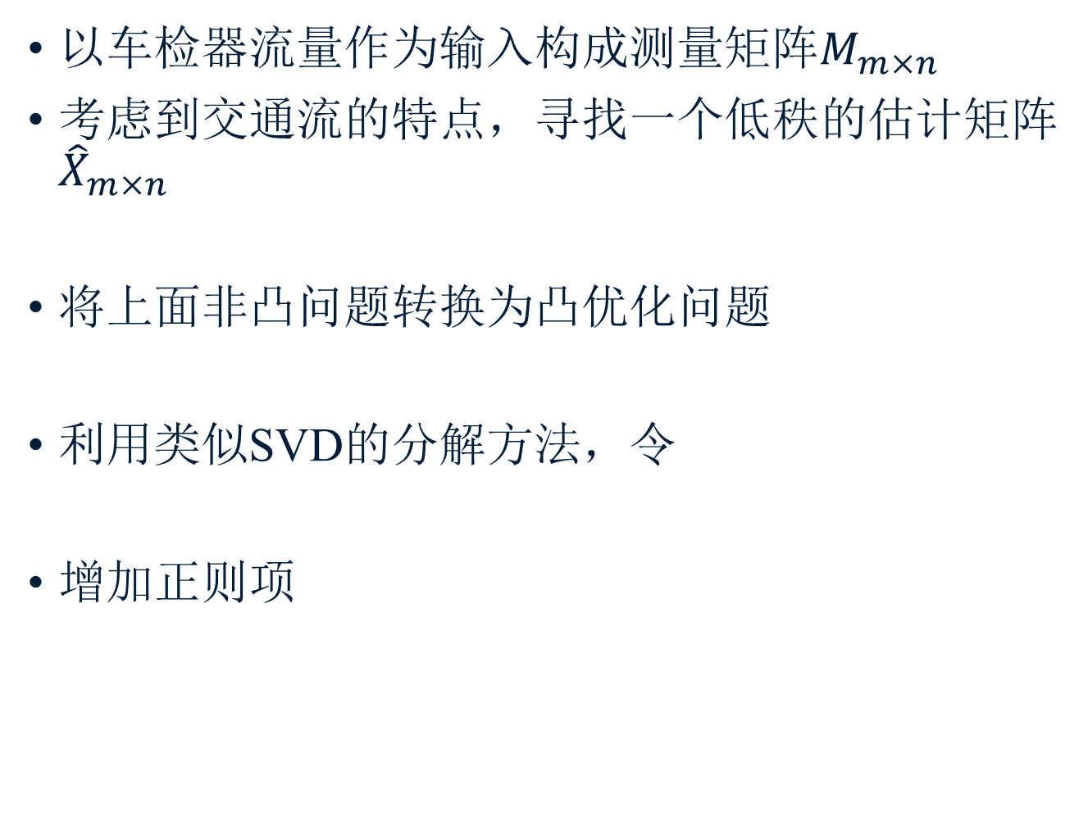
基本的压缩感知框架
以车检器流量作为输入构成测量矩阵$M_{m×n}$
考虑到交通流的特点，寻找一个低秩的估计矩阵${\hat{X}}_{m×n}$
将上面非凸问题转换为凸优化问题
利用类似SVD的分解方法，令
增加正则项
Notes:
陶哲轩(Terence Chi-Shen Tao)

Slide 20
时空约束
引入空间约束矩阵S和时间约束矩阵T
时间约束矩阵T：Toeplitz(0,1,-1)
空间间约束矩阵S

Slide 21
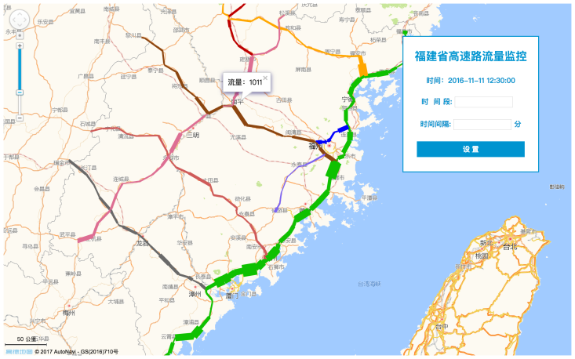
可视化工具
福建9条高速公路在2016年11月29日8:45-9:00的双向流量
流量可视化展示界面
不同颜色的线表示不同的高速公路
线的不同宽度代表不同的交通流量
2017年中国公路学会
科学技术奖三等奖

Slide 22
Low Power Wide Area Network
NB-IoT(Narrow Band Internet of Things)
依托蜂窝网络构建，信号覆盖广，用户容量是GPRS的10倍
频段与特定移动运营商一致 ，支持多频段，带宽约180kHz
功耗超低，正常通信和待机电流是mA和uA级别，模块待机时间10年
内/外置SIM卡，内/外置天线，廉价
应用：远程抄表，城市井盖监控，路灯监控，火车集装箱监测
LoRaWAN
在全球免费频段运行，基于扩频技术实现超远距离无线传输
LoRa结点(Transceivers)(+开发板)，LoRa网关

Slide 23
分布式系统的分类
(Nancy Lynch)从系统设计的角度：
对时序的假设
同步系统：已知 时钟漂移率的范围、最大的消息传输延迟和进程每一步的执行时间
一个实际的分布式系统可以模拟成一个同步系统
异步系统
部分同步系统
故障假设
所使用的进程间通信机制

Slide 24
分布式系统的分类(Andrew Tanenbaum, 2016)
Distributed Computing Systems
Cluster computing systems
Grid computing systems
Clouds: IaaS, PaaS, SaaS
Distributed Information Systems
Transaction processing systems
Enterprise application integration
Distributed Pervasive Systems
Ubiquitous computing systems
Mobile computing systems
Sensor networks
Notes:
24

Slide 25
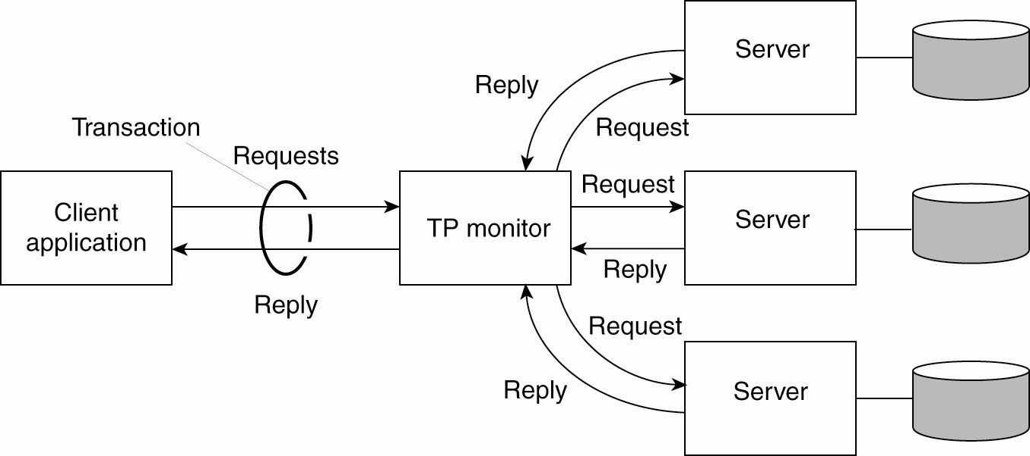
Distributed Information Systems
Transaction Processing Systems
Transaction processing monitor, i.e., TP monitor : ACID
Notes:
25

Slide 26
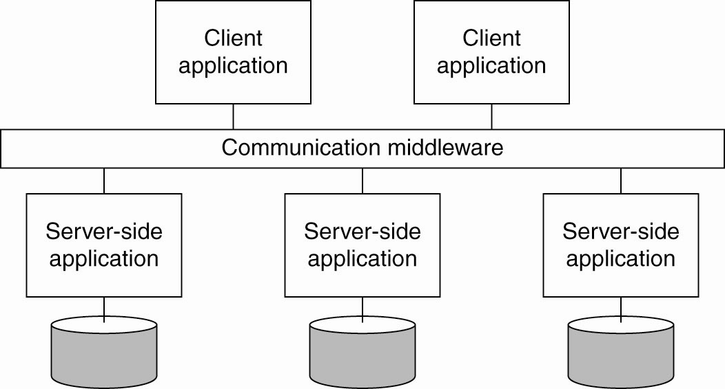
Distributed Information Systems
Enterprise Application Integration
Communication middleware: remote procedure call (RPC), remote method invocation (RMI), message-oriented middleware, publish/subscribe middleware
Notes:
26

Slide 27
Distributed Pervasive Systems
Ubiquitous computing systems
Distribution: Devices are networked, distributed, and accessible in a transparent manner
Interaction: Interaction between users and devices is highly unobtrusive
Context awareness: The system is aware of a user’s context in order to optimize interaction
where, who, when, and what
Autonomy: Devices operate autonomously without human intervention, and are thus highly self-managed
Allocating network addresses: Dynamic Host Configuration Protocol (DHCP)
Adding devices: Universal Plug and Play Protocol (UPnP)
Automatic updating
Intelligence: The system as a whole can handle a wide range of dynamic actions and interactions

Slide 28
Distributed Pervasive Systems
Mobile computing systems
Various devices, dynamic locations
Communication: MANET (Mobile Ad hoc Network), VANET, DTN(Disruption-Tolerant Network), Pocket switched network
Sensor networks
Nodes equipped with one or more sensing devices have limited resources, restricted communication capabilities, and constrained powers
Specific services: localization, time synchronization, convenient communication facilities such as messaging and routing, in-network data processing, energy consumption strategy

Slide 29
名词辨析：Distributed Representation
(语言学)词语的分布式假说(Distributional Hypothesis)：一个词的语义由其上下文决定，即，上下文相似的词语，其语义也相似
(统计自然语言处理)分布式表示学习：如何利用低维连续的实数向量表示一个词语，使得语义相近的词在实数向量空间中也邻近
最常用的上下文是固定窗口中的词语集合，建立反映词语共现情况的矩阵，并进行类SVD分解
(机器学习)用神经网络学习词的表示
Yoshua Bengio: Neural Network Language Model
Mikolov: CBOW模型，Skip-gram model
Google: 词向量计算的工具Word2vec
图的表示学习：将图结点或子图或整个图嵌入成一个低维向量空间中的点
Random walk approaches：DeepWalk，node2vec
Notes:
约书亚·本吉奥，出生在巴黎，加拿大蒙特利尔大学教授，获 2018 年图灵奖

Slide 30
名词辨析：分布式机器学习
面对大规模数据、海量模型参数，基于单机多GPU或多机多GPU，分布式地完成机器学习任务
数据并行
训练的数据量太大
工作结点依据各自分配的局部数据对模型进行训练
通过有放回的方式进行随机采样
基于“置乱切分”shuffling的方法
模型并行
模型参数上亿(AlexNet8层，上亿个参数)
将模型横向按层划分

Slide 31
2. 分布式系统的设计目标

Slide 32
2. 分布式系统的设计目标
连接用户和资源
以一种安全、可靠的方式进行资源共享和用户协作
透明性
开放性
可伸缩性(scalability)
Notes:
32

Slide 33
分布透明性
透明性 | 描述
访问 | 隐藏数据表示上的不同和访问资源的方式
位置 | 隐藏资源的定位方式
迁移 | 隐藏资源移动
重定位 | 允许资源可以在使用的时候移动位置
复制 | 隐藏一个资源是复制的
并发 | 隐藏一个资源被几个用户共享
故障 | 隐藏一个资源的故障和恢复
持久 | 隐藏一个资源是在内存还是在磁盘
100% 的透明性并不总是一个好主意，过分强调透明性可能会带来性能效率上的损失
Notes:
33
POSIX

Slide 34
处理器的数据表示
大序法(Big-endian)：整数的最高位存在最低的地址上
Motorola 68000, System/380, SPARC (SUN Solaris) 处理器
小序法(Little-endian)：
Intel x86处理器，AMD64
双序法(Bi-endian)，缺省情况是大序法
大多数的PowerPC系统，运行IRIX的MIPS，
双序法，缺省情况是小序法
大多数Alpha处理器
如何检查系统是大序还是小序
short s = 0x0102;
char *p = (char *) &s;
if (p[0] == 0x02) // Lowest address contains the least significant byte
return LITTLE_ENDIAN;
else return BIG_ENDIAN;
Notes:
34

Slide 35
开放性
一个分布式系统是开放的，那么：
它提供的服务的规约应该是完整和中性的
完整是指实现所需的所有信息都能在服务的接口中指定
接口的中性描述是指接口的规约并不规定实现是什么样的
完整和中性有助于提高互操作能力和可移植性
系统应该是灵活的、可扩展(extensible)的
可以把不同开发人员开发的组件搭配起来，配置起来，可以在不影响其它组件的情况下增加、替换组件
Notes:
35

Slide 36
可伸缩性
可伸缩性的三个尺度
在规模上可伸缩/vertical scalability：可以增加更多的用户和资源
在地理上可伸缩/horizontal scalability：用户、资源都可以相距很远
在管理上可伸缩：能很容易地管理相互独立的组织
Notes:
36

Slide 37
可伸缩性问题
规模伸缩受限的原因
分布式算法与集中式算法的区别
没有全局时钟，分布式算法是以没有全局时钟为前提的
没有任何一台机器具有系统完整的状态信息
每台机器仅根据本地信息进行决策
一台机器出了故障，不会使整个算法崩溃
类型 | 举例
集中式服务 | 单个服务器为所有用户服务
集中式数据 | 用一个硬盘存储5千万电话号码簿
集中式算法 | 根据完整的信息做路由
Notes:
37

Slide 38
可伸缩性问题
地理伸缩性受限的原因
采用同步通信
WAN上的通信不可靠
集中式服务
管理伸缩性受限的原因
不同管理组织的资源使用、管理和安全的策略有冲突
Notes:
38

Slide 39
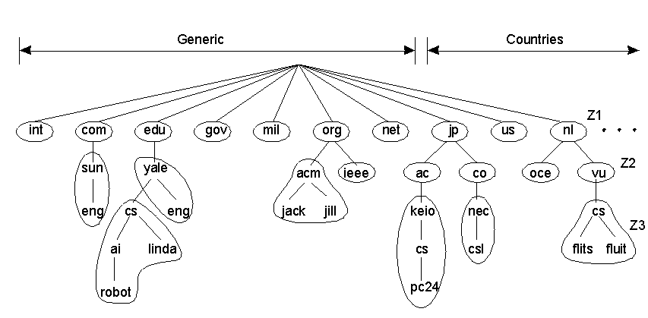
具有可伸缩性的系统实例：DNS
划分DNS名字空间的例子：nl.vu.cs.flits
Notes:
39
Domain Name System

Slide 40
改善系统可伸缩性的方法
在体系结构层面：发现分布的可能性
对数据、服务进行克隆；
对不同的数据、服务进行拆分，分布到不同的地点
对客户进行拆分，分布到不同的地点；
在通信层面：利用异步通信，避免消息总线过度拥挤；减少通信
在容错层面：采用能隔离故障的设计，使得故障的影响面有限，包括避免级联模块的设计，避免形成单点故障的设计
在数据层面：使用复制和缓存；努力实现无状态；如果不能避免，那么或者尽可能在浏览器端维护会话，或者利用分布式缓存存放状态

Slide 41
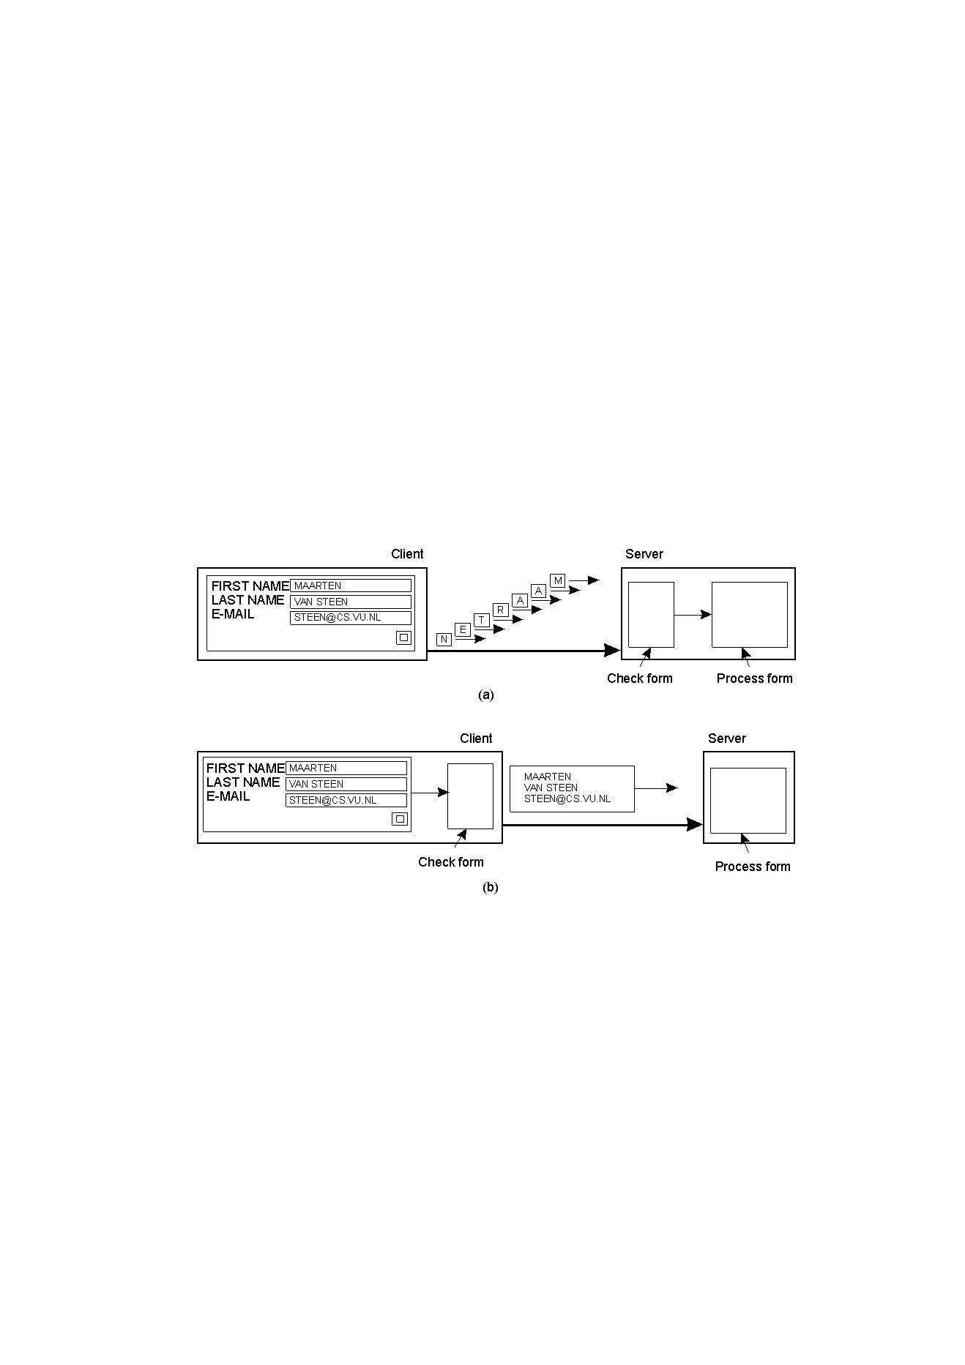
改善可伸缩性-减少通信
区别在于：
(a) 让服务器还是
(b) 客户进程检查客户所填写的表单
Notes:
41

Slide 42
分布式系统的设计和实现
基于怎么样的网络：局域网？广域网？传感网？MANET/VANET?
体系结构：客户做什么？服务器做什么？服务器的分工和部署？客户/服务器如何通信？
故障如何处理：通信和硬件的故障？共享数据是否能是一致的？系统可用性如何？
用户并发性如何？如果客户多于一个服务器所能处理的，怎么办？负载如何平衡？
系统安全性如何保证？
Notes:
42

Slide 43
Pitfalls陷阱 when Developing Distributed Systems
False assumptions made by first time developer:
The network is reliable.
The network is secure.
The network is homogeneous.
The topology does not change.
Latency is zero.
Bandwidth is infinite.
Power is infinite.
Transport cost is zero.
There is one administrator.
Notes:
43

